Slide 1

OMNI
SOLUTIONS

Slide 2

OMNI
SOLUTIONS
Eduarda Calixto
Fábio Ceslaki
Gabriel Martins
Thiago Ramos
Vitor Mendes
Wladimir Condori

Slide 3

contexto
OMNI
TÊXTIL

Slide 4

problema
OMNI
contexto
Industria Têxtil
TÊXTIL

Slide 5



problema
OMNI
contexto
Desperdício
TÊXTIL

Slide 6
OMNI
problema
1,2 mi toneladas
produzidas
2,6 bi dólares
exportação
175 mil toneladas
de lixo têxtil
500 bi dólares
de prejuízo
TÊXTIL

Slide 7
problema
solução
monitoramento
OMNI
TÊXTIL
temperatura
umidade

Slide 8







planejamento
OMNI
solução
entre em contato e solicite os serviços
cadastre seus analistas no sistema
planeje estratégias a partir das informações
instalamos os sensores na sua unidade
acompanhe os dados em tempo real
aplique suas decisões e obtenha resultado
TÊXTIL

Slide 9
planejamento
solução
OMNI
Formação da Equipe
Papéis Executados
TÊXTIL

Slide 10

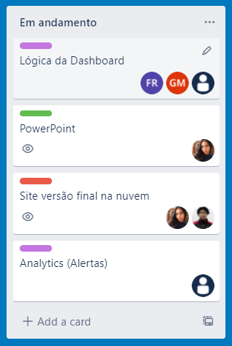
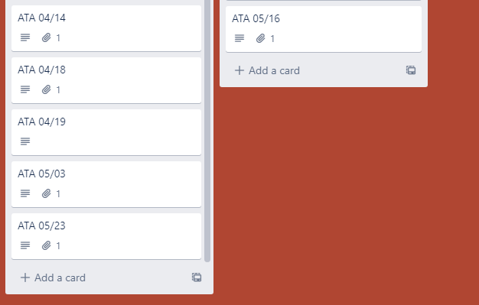
desenvolvimento
OMNI
planejamento
TÊXTIL

Slide 11
desenvolvimento
planejamento
OMNI
Diagrama de Solução
TÊXTIL

Slide 12




















NUVEM
OMNI
desenvolvimento
Tecnologias
Javascript
CSS
HTML
Banco de Dados
Microsoft SQL Server
TP-Link Wireless
Archer C6
4 Portas
TP-Link Wireless
Archer C50
4 Portas
PowerEdge T150
Intel Pentium G6405T
8GB RAM DDR4 3200MHz
2TB HD SATA 6Gbps
300Mbps
2,4GHz
Hospedagem em NUVEM
(AZURE)
INTEL CORE I5–2400 @2.1GHz
8GB RAM
SSD/HD 120GB
WINDOWS 10
arduino
(Uno R3)
protoboard
(Mini 170)
sensor
(DHT11)
Unidade
COLETAR
EXIBIR

Slide 13
desenvolvimento
OMNI
Banco de Dados
Modelo Lógico
TÊXTIL

Slide 14

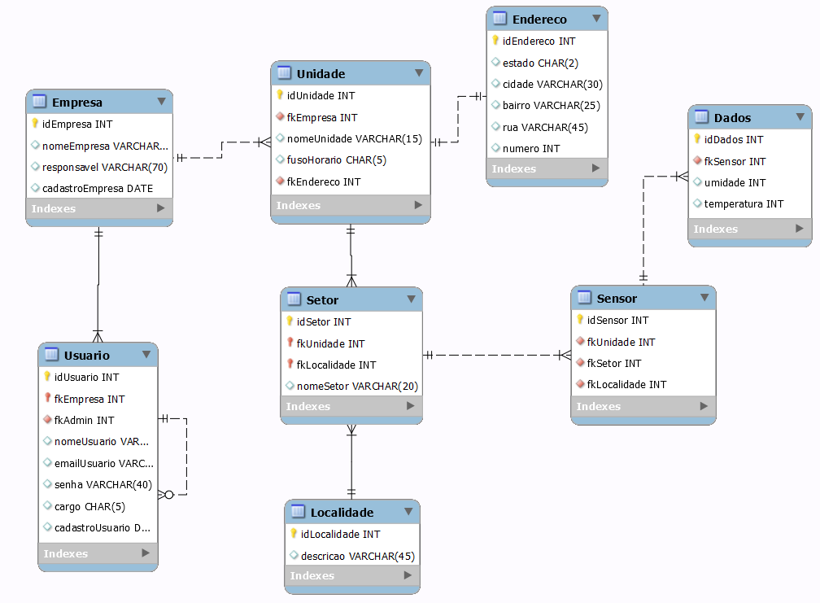
OMNI
desenvolvimento
TÊXTIL

Slide 15
desenvolvimento
OMNI
Demonstração do Site
TÊXTIL

Slide 16
desenvolvimento
OMNI
Ferramenta de Help Desk
TÊXTIL

Slide 17
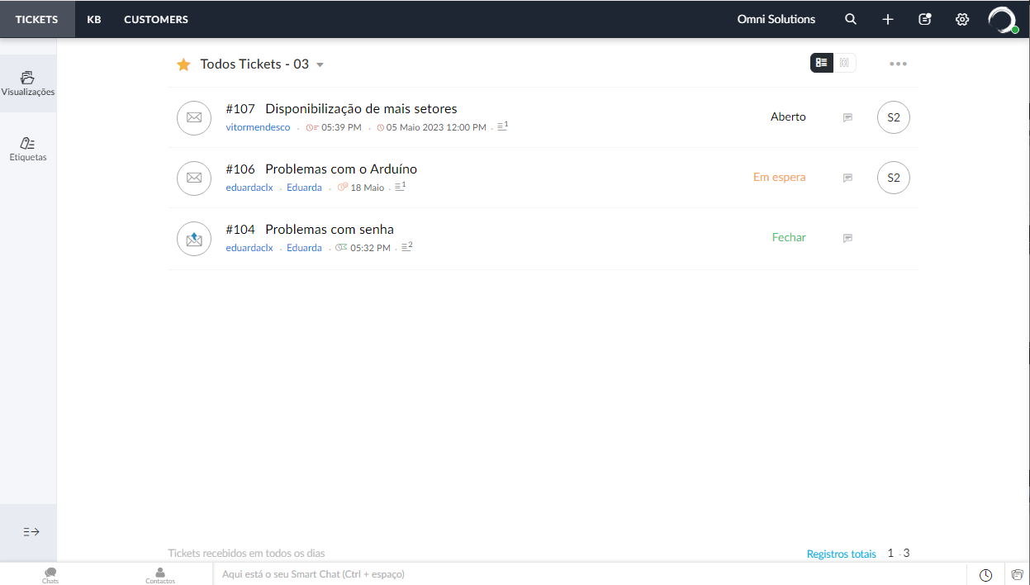
desenvolvimento

Slide 18
desenvolvimento
OMNI
TÊXTIL

Slide 19
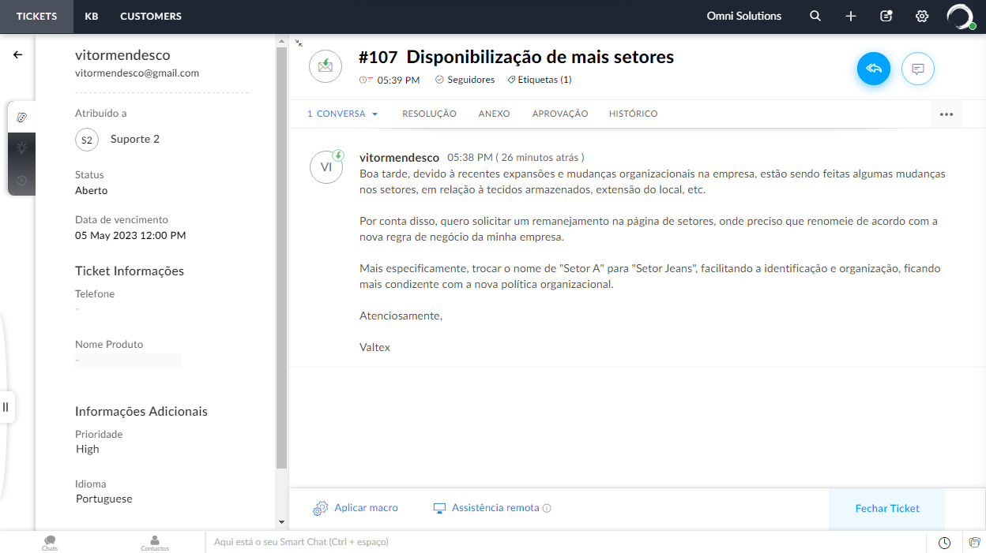
desenvolvimento

Slide 20
desenvolvimento
OMNI
TÊXTIL

Slide 21
desenvolvimento

Slide 22
desenvolvimento
OMNI
TÊXTIL

Slide 23
OMNI
AGRADECEMOS SUA ATENÇÃO!
eduarda.evangelista@sptech.school
fabio.ribeiro@sptech.school
gabriel.rocha@sptech.school
thiago.jesus@sptech.school
vitor.mcosta@sptech.school
wladimir.tinini@sptech.school
TÊXTIL

